Slide 1

02.1-1
아두이노 포트
주사위 만들기
아두이노를 통하여 세그먼트를 구동해 봅니다.

Slide 2
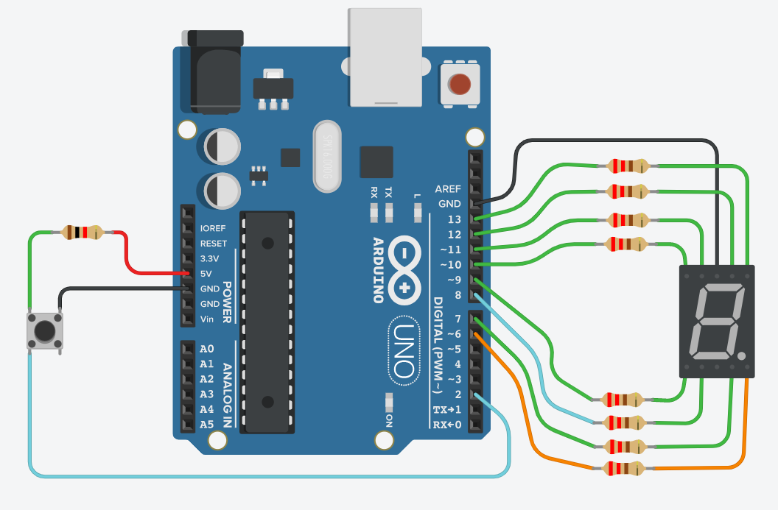
01.2
예제 실행해 보기
회로설계
버튼회로를 추가합니다.

Slide 3
01.2
예제 실행해 보기
실습3 : 주사위 만들기
Ramdum 함수를 이용하여 주사위를 만들어 봅니다.
void setup()
{
for(int i=0; i<8;i++){
pinMode(led[i], OUTPUT);
}
pinMode(2, INPUT);
}
void loop()
{
int btn = digitalRead(2);
if(btn == LOW) {
// 난수발생 패턴이 일정하지 않도록 seed값을 지정
randomSeed(analogRead(0));
int num = random(0, 6); // 0~5 임의수
for(int j=0; j<8; j++){
digitalWrite(led[j], number[num][j]);
}
}
}

Slide 4
01.2
예제 실행해 보기
Random 함수 응용
Random( n ); // 0~ (n-1)까지의 수 중 램덤수
최대값
Random( n1 , n2 ); // n1~ (n2-1)까지의 수 중 램덤수
최소값
최대값

Slide 5
01.2
예제 실행해 보기
난수발생 패턴이 일정하지 않도록, randomSeed()의 seed 값을 지정합니다.
randomSeed( seed ); // 난수 발생의 시작값을 초기화
시작값
analogRead(0) : 매번 다른값이 시작 씨앗값이 될 수 있도록
(0번 핀에는 아무것도 연결해놓지 않은 상태)

